Slide 1
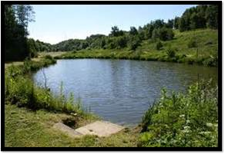
স্বাগতম

Slide 2

শিক্ষক পরিচিতি
মো: হাবিবুর রহমান
সহকারী শিক্ষক (কৃষি)
সাতপাড়া মডেল একাডেমী
সামন্তা, মহেশপুর, ঝিনাইদহ।
মোবাইল নং ০১৮২৩২৪৫৮৯৬
email: hrahman5896@gmail.com

Slide 3
পাঠ পরিচিতি
শ্রেণি : নবম
বিষয় : কৃষি শিক্ষা
অধ্যায় : দ্বিতীয় (তৃতীয় পরিচ্ছেদ)
সময় : ৫০মিনিট

Slide 4
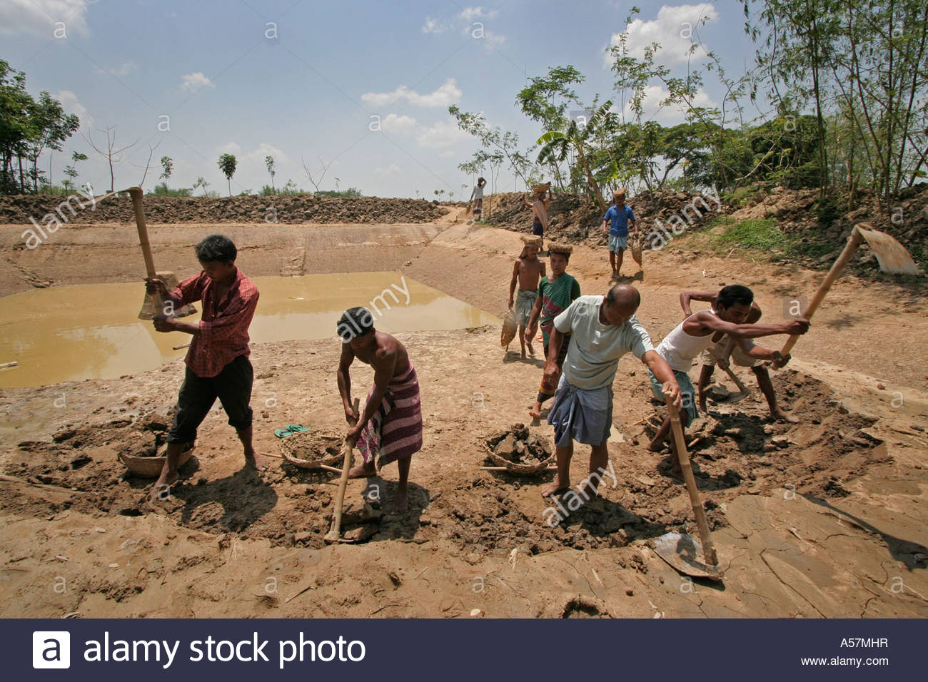
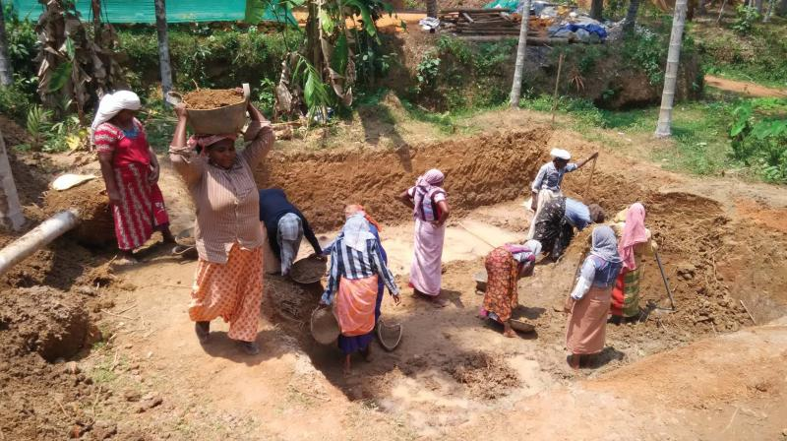
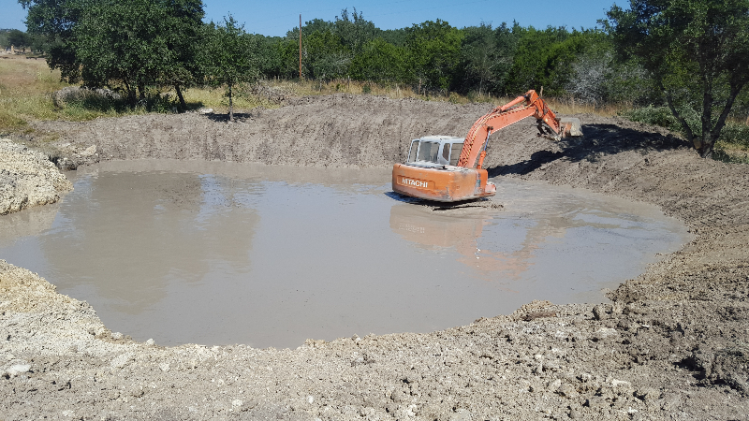
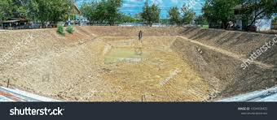
চিত্রগুলো লক্ষ কর

Slide 5
মাছ চাষের জন্য পুকুর খনন এবং প্রস্তুতকরণ

Slide 6
শিখনফল
আদর্শ পুকুরের বৈশিষ্ট্য ব্যাখ্যা করতে পারবে ।
পুকুর প্রস্তুতির ধাপগুলো বর্ণনা করতে পারবে ।

Slide 7
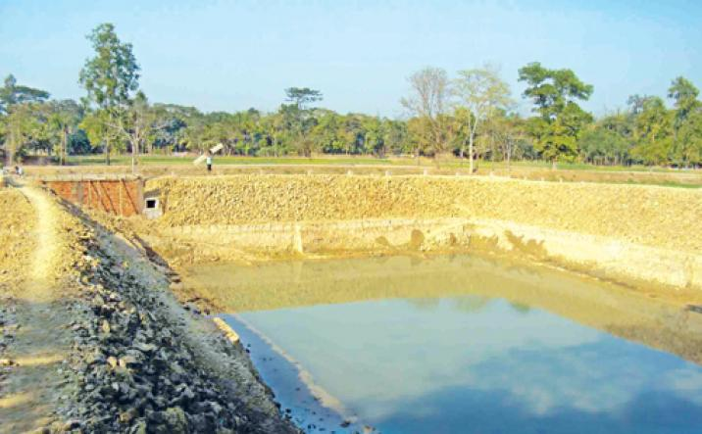
পাড় ২.৫মিটার চওড়া
গভীরতা
সারা বছর ১.৫-২মিটার পানি থাকে
ঢাল (১.৫:২)

Slide 8
একক কাজ
আদর্শ পুকুরের দুটি বৈশিষ্ট্য লিখ।

Slide 9
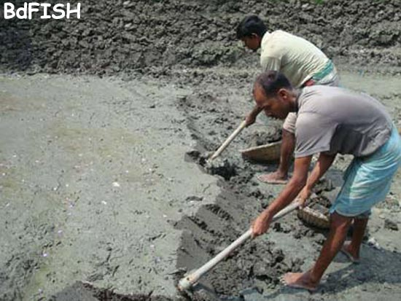
পুকুরের পাড় ও তলদেশ মেরামত

Slide 10
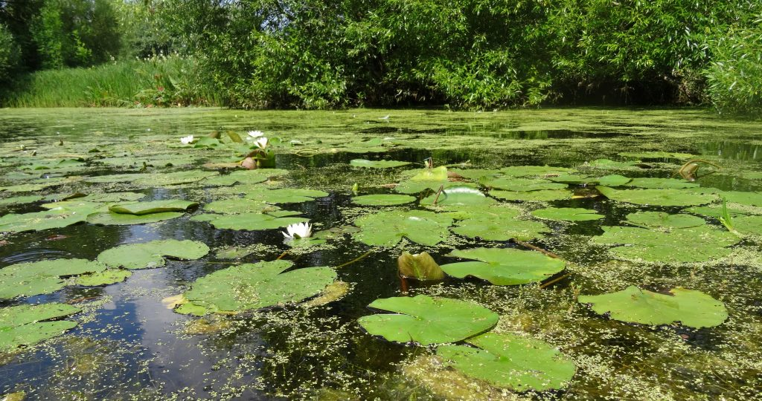
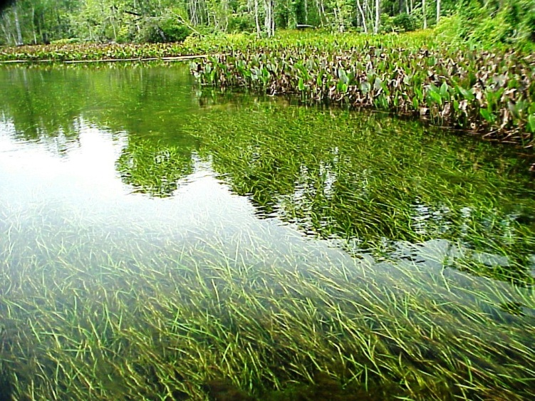
জলজ আগাছা দমন
কচুরিপানা
শেওলা

Slide 11
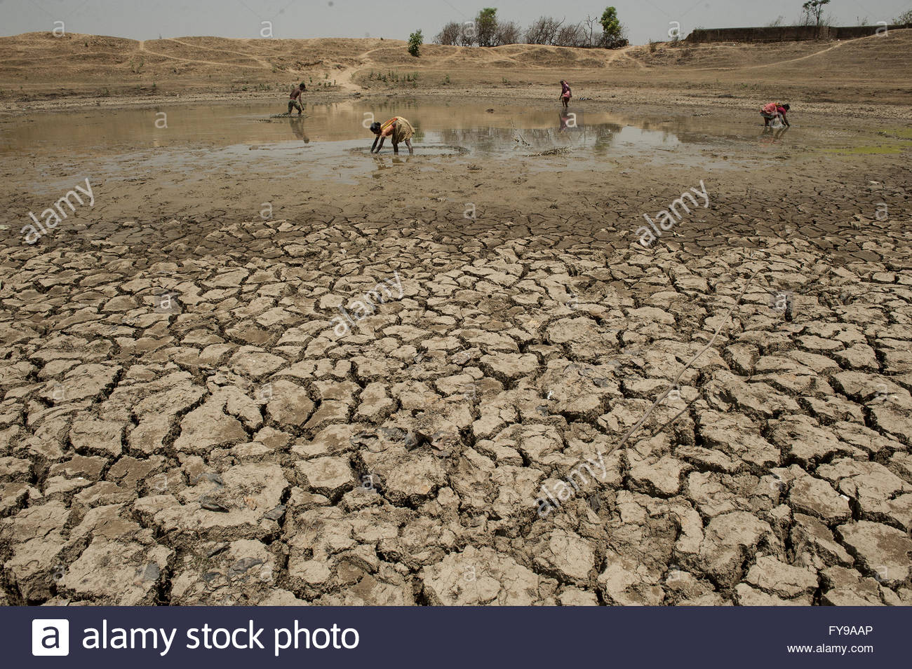
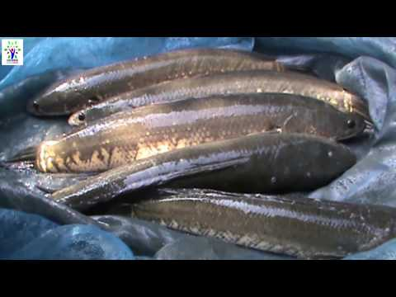
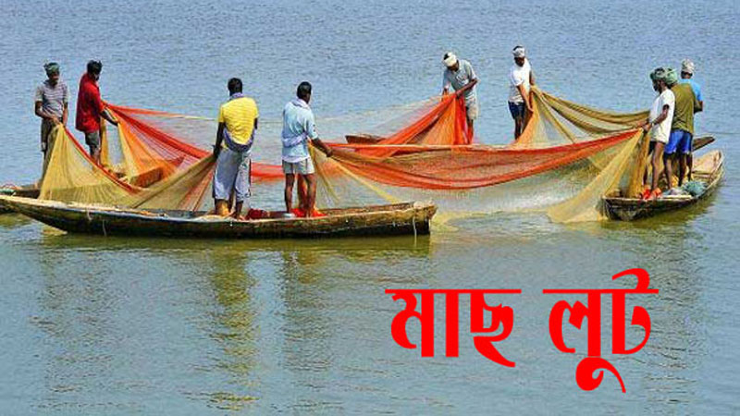

রাক্ষুসে ও অচাষযোগ্য মাছ দূরীকরণ
রাক্ষুসে মাছ
পুকুর শুকিয়ে
জাল টেনে

Slide 12
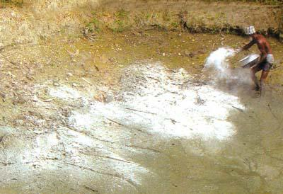
চুন প্রয়োগ
পানির পি এইচ মান | চুনের (পাথুরে)পরিমান (কেজি/শতক) | সাধারণ প্রোয়োগের মাত্রা
৩-৫ | ১২ | সাধারণত আমাদের দেশে প্রতি শতকে ১-২ কেজিব চুন প্রোয়োগ করা হয় ।
৫-৬ | ৮
৬-৭ | ২

Slide 13
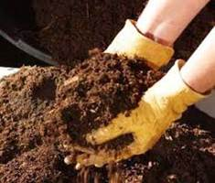
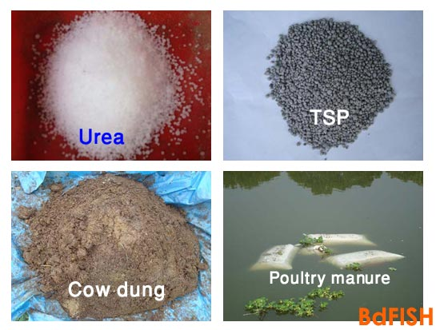
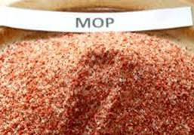
সার প্রয়োগ
৫-৭কেজি/শতক
গোবর সার
৩-৪কেজি/শতক
মুরগির বিষ্ঠা
১০০-১৫০গ্রাম/শতক
৫০-৭৫গ্রাম/শতক
২০গ্রাম/শতক

Slide 14
দলীয় কাজ
২০শতক পুকুরের জন্য সারের পরিমান নির্ণয় কর।

Slide 15
20শতকে সারের পরিমান
গোবর সার = ১০০-১৪০কেজি
মুরগির বিষ্ঠা =৬০-৮০কেজি
ইউরিয়া =২-৩কেজি
টিএসপি =১-১.৫কেজি
এমওপি =৪০০গ্রাম

Slide 16
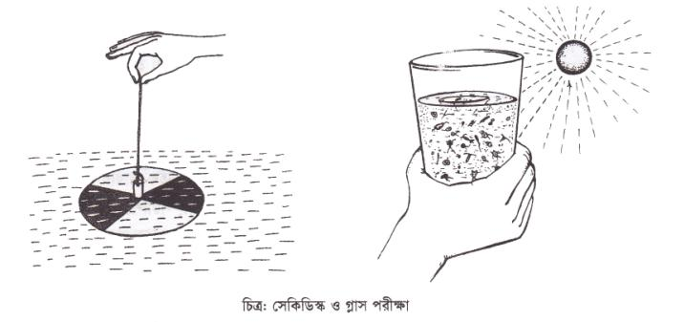
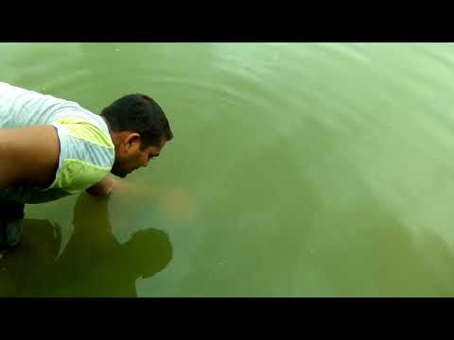
প্রাকৃতিক খাদ্য পরীক্ষা
সেক্কিডিস্ক
হাত পরীক্ষা
গ্লাস পরীক্ষা

Slide 17
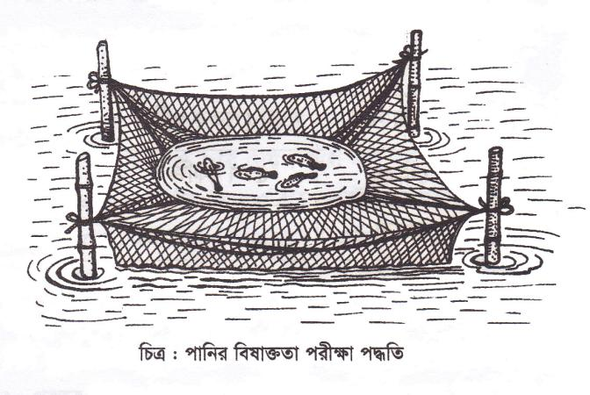
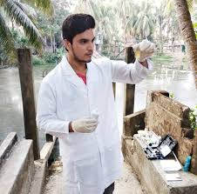
পানির বিষাক্ততা পরীক্ষা

Slide 18
মূল্যায়ন
দুটি রাক্ষুসে মাছের নাম বলো ।
পুকুরের দুটি আগাছার নাম বলো।
পুকুরে প্রাকৃতিক খাদ্য পরীক্ষা করা যায় ……
জাল টেনে
সেক্কিডিস্কের মাধ্যমে
গ্লাস পরীক্ষার মাধ্যমে
নিচের কোনটি সঠিক?
(ক) i ও ii (খ) ii ও iii (গ) i ও iii (ঘ) i, ii ও iii

Slide 19
বাড়ির কাজ
তোমার বাড়ীর পাশে কোন একটি পুকুরে প্রাকৃতিক খাদ্য আছে কি-না তা পরীক্ষা করে খাতায় লিখে আনবে।

Slide 20

ধন্যবাদ

